Slide 1

44.03.03 • Специальное (дефектологическое) образование
Специальная
психология
Психологическое сопровождение образования детей с проблемами в развитии
Направление для тех, кто хочет понимать особенности развития ребёнка и помогать ему раскрывать свои возможности.
Филиал РГПУ им. А.И. Герцена в г. Ташкенте

Slide 2

О НАПРАВЛЕНИИ
Что такое специальная психология
Это область, где психология, педагогика и коррекционная помощь соединяются для сопровождения детей с особыми образовательными потребностями.
Главный фокус
психическое развитие ребёнка, его познавательная, эмоциональная и коммуникативная сферы.
Задача специалиста
понять причины трудностей, подобрать поддержку и помочь ребёнку развиваться.
Специальный психолог видит не только нарушение, но и потенциал ребёнка.
Что важно в работе
диагностика, наблюдение, коррекционно-развивающие занятия, контакт с семьёй и педагогами.
Результат помощи
ребёнок получает условия для обучения, общения, самостоятельности и уверенности.
Филиал РГПУ им. А.И. Герцена в г. Ташкенте
2/8

Slide 3
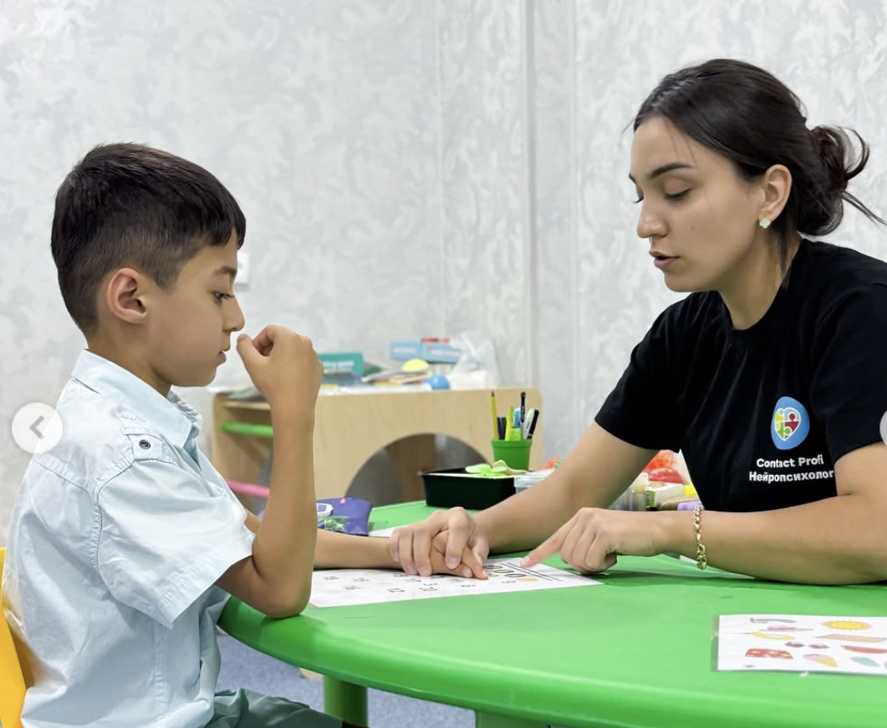
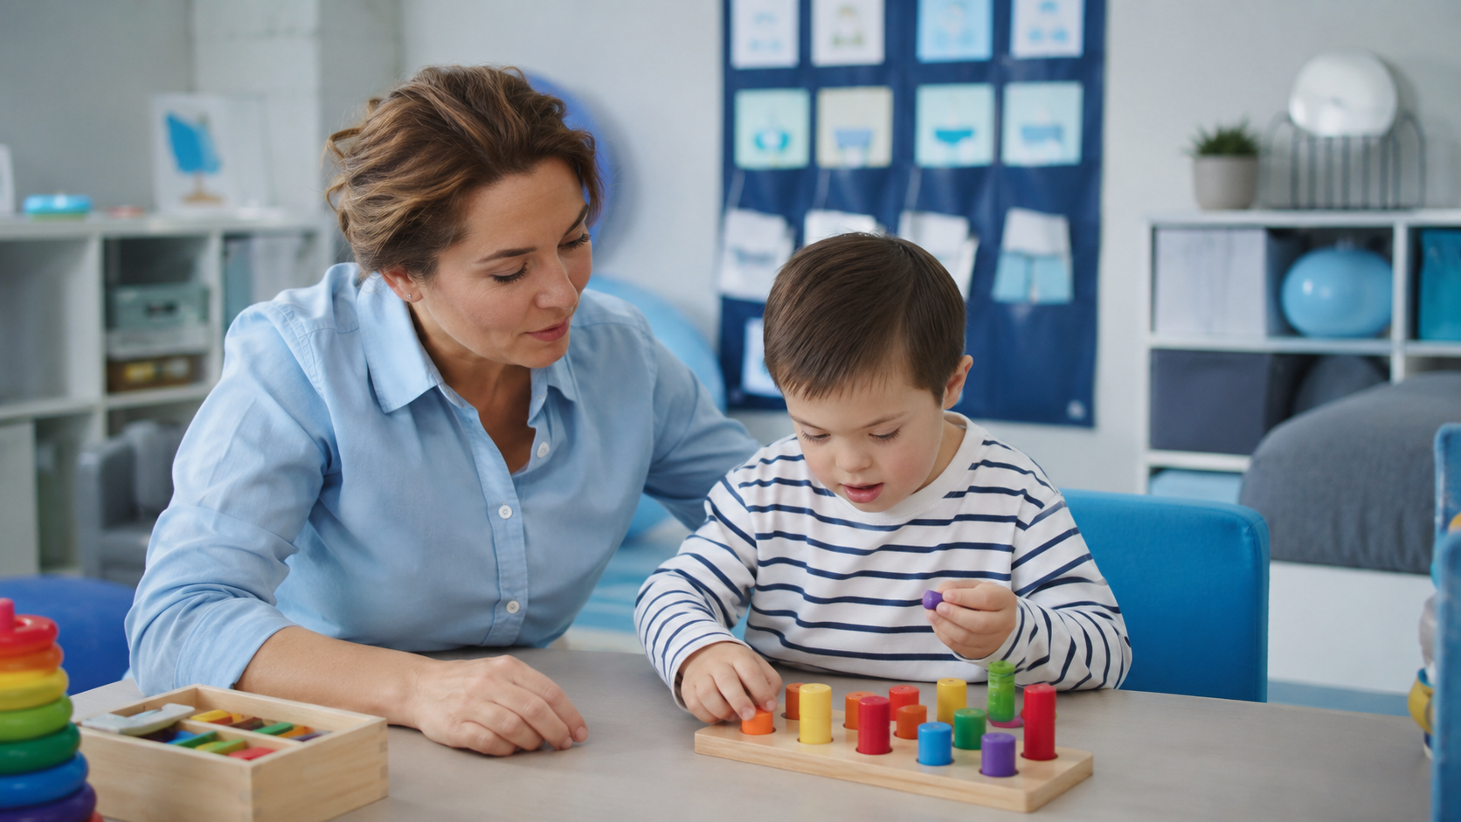
С кем работает специалист
В процессе обучения студенты знакомятся с разными категориями детей и учатся учитывать их особенности в сопровождении.
нарушения слуха
как ребёнок воспринимает речь и общение
нарушения зрения
как организовать обучение и ориентировку
нарушения речи
как поддерживать коммуникацию и развитие
интеллектуальные нарушения
как учитывать темп и возможности ребёнка
РАС
как выстраивать контакт, поведение и обучение
сложные нарушения
как работать при сочетании нескольких трудностей
Филиал РГПУ им. А.И. Герцена в г. Ташкенте
3/8

Slide 4
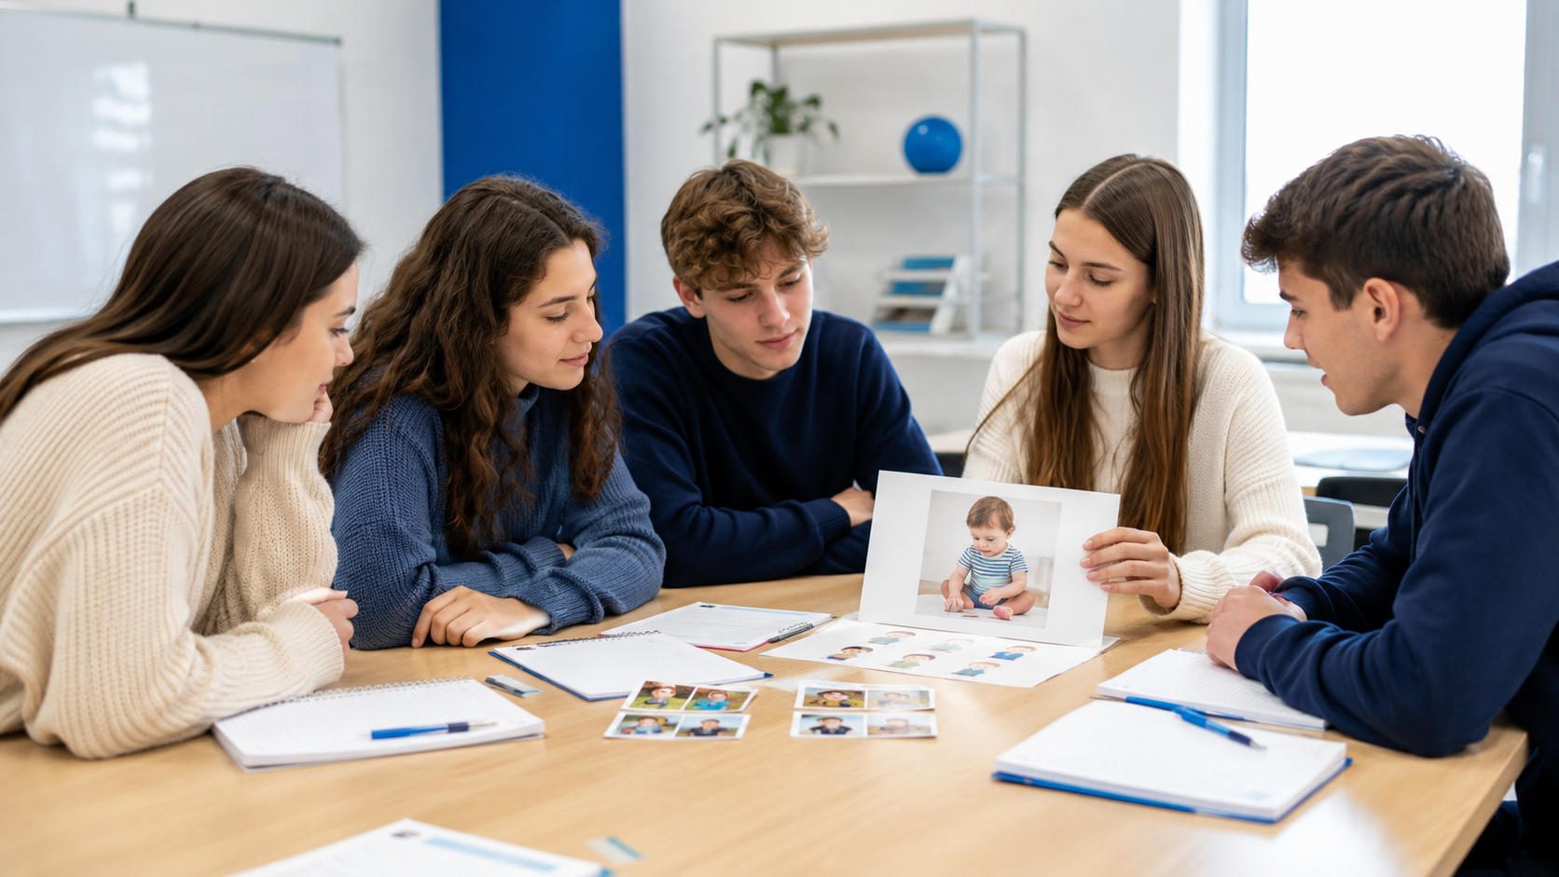
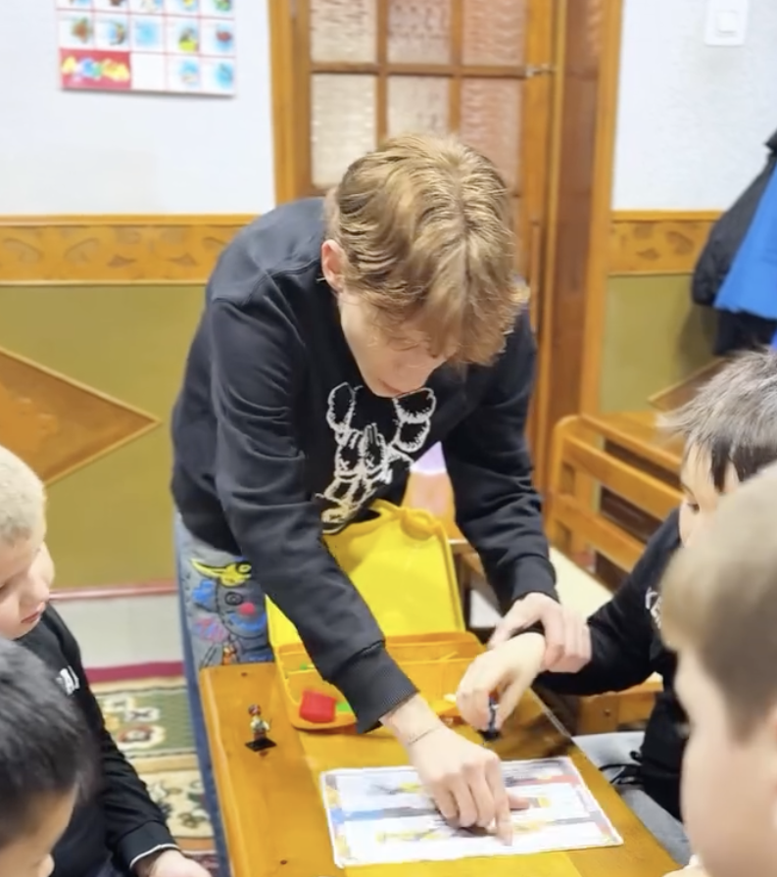
УЧЕБНАЯ ПРОГРАММА
Что изучают студенты
Учебный блок даёт основу для понимания атипичного развития и профессиональной помощи ребёнку.
Специальная психология
Возрастная психология детей с проблемами в развитии
Психология детей с интеллектуальными нарушениями
Психология детей с расстройствами аутистического спектра
Психология детей со сложными нарушениями
Методы психологической диагностики интеллекта
Теории личности в специальной психологии
Зачем это нужно
студент понимает структуру нарушения, факторы риска и закономерности развития ребёнка.
Филиал РГПУ им. А.И. Герцена в г. Ташкенте
4/8

Slide 5
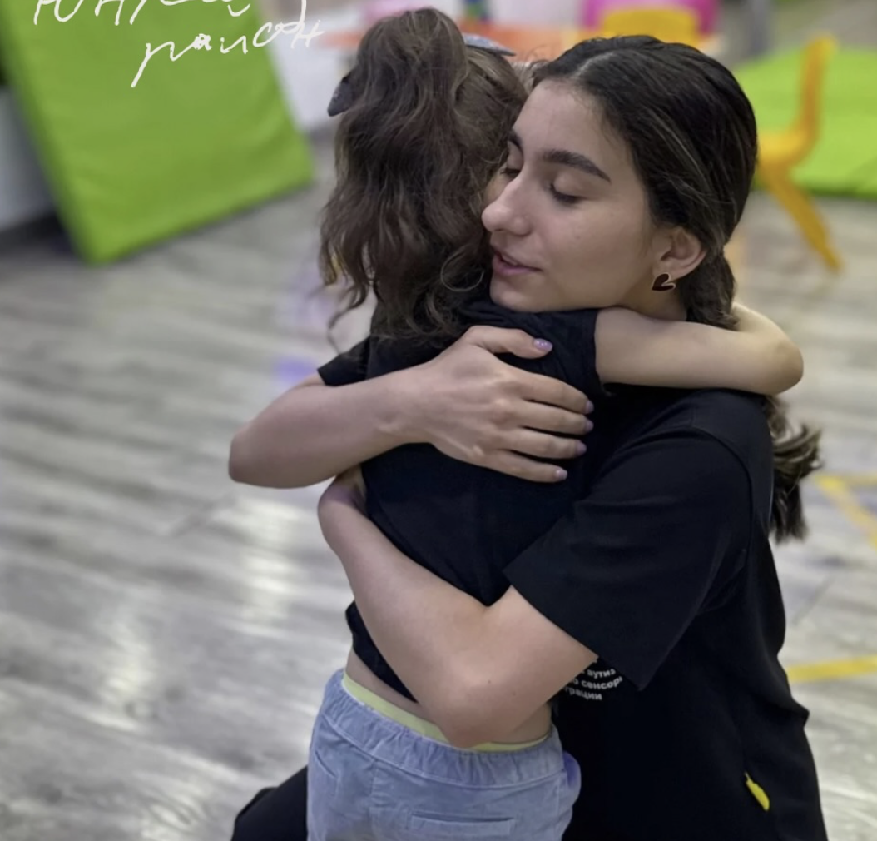
Диагностика и анализ развития
Студенты учатся исследовать особенности ребёнка и на основе данных делать профессиональные выводы.
Познавательная сфера
внимание, память, мышление, восприятие и особенности обучения.
Эмоциональное состояние
переживания ребёнка, тревожность, мотивация, самооценка.
Коммуникация и поведение
контакт со взрослыми и сверстниками, трудности взаимодействия.
Психологическое заключение
анализ результатов и рекомендации для сопровождения ребёнка.
Филиал РГПУ им. А.И. Герцена в г. Ташкенте
5/8

Slide 6
ПРАКТИЧЕСКАЯ РАБОТА
Коррекционно-развивающая помощь
Специалист не просто выявляет трудности, а помогает выстроить путь развития ребёнка.
Индивидуальные занятия
подбираются под возраст, особенности развития и актуальные трудности ребёнка.
Групповая работа
игры, тренинги и упражнения для общения, поведения и эмоциональной регуляции.
Главная идея: помощь должна быть не общей, а адресной — под конкретного ребёнка.
Программы сопровождения
студенты учатся составлять коррекционно-развивающие планы и отслеживать динамику.
Работа в команде
специальный психолог взаимодействует с педагогами, логопедами, дефектологами и семьёй.
Филиал РГПУ им. А.И. Герцена в г. Ташкенте
6/8

Slide 7
ПРОФЕССИОНАЛЬНАЯ РЕАЛИЗАЦИЯ
Где может работать выпускник
Подготовка позволяет работать в образовательных, медицинских, реабилитационных и социальных организациях.
1. Педагог-психолог
в школе, детском саду, инклюзивной или коррекционной организации
2. Специальный психолог
в центрах психолого-педагогического сопровождения
Профессия о реальной поддержке
выпускник помогает ребёнку учиться, общаться, справляться с трудностями и раскрывать потенциал.
3. Специалист реабилитационного центра
диагностика, коррекционные занятия, поддержка семьи
4. Консультант семьи
помощь родителям в понимании особенностей развития ребёнка
5. Участник образовательных проектов
разработка программ, методических материалов и сопровождения
Специальная психология — это направление для тех, кто хочет быть рядом там, где помощь особенно важна.
Филиал РГПУ им. А.И. Герцена в г. Ташкенте

